Slide 1
CVIČENÍ PRO ZLEPŠENÍ ROVNOVÁHY
Fyzioterapie 2013/2014
FSpS MU Brno

Slide 2
ROVNOVÁHA
schopnost udržet centrum gravitace uvnitř podporové základny v podmínkách
udržování statické polohy (stoj, sed)
při volních pohybech
při reakcích na zevní podněty
Udržování vzpřímené polohy těla v podmínkách
pohybující se podporové základny
i centra gravitace (dostává mimo podporovou základnu) (např. při chůzi)
=
DYNAMICKÁ ROVNOVÁHA
FUNKČNÍ ROVNOVÁHA
=
schopnost vykonat každodenní pohyby vyžadující rovnováhu
(např. sbírání předmětů ze země, oblékání, ohlížení se za sebe, atd.).
ROVNOVÁHA
=
KOMPLEXNÍ POJEM SKLÁDAJÍCÍ SE Z MNOHA BIOMECHANICKÝCH, NERVOVÝCH A ENVIRONMENTÁLNÍCH SYSTÉMŮ

Slide 3
ROVNOVÁHA
REFLEXNÍ MODEL
HIERARCHICKÝ MODEL
MODELY DYNAMICKÝCH SYSTÉMŮ
VIZUÁLNÍ SYSTÉM SOMATOSENZORICKÝ SYSTÉM
VESTIBULÁRNÍ SYSTÉM
VNITŘNÍ FAKTORY (např. svalový tonus, svalová síla, rozsah pohybu, atd.)
ENVIRONMENTÁLNÍ FAKTORY
Další podmínky ovlivní lokalitu centra tělesné gravitace a stabilitu postoje
tělesná výška a hmotnost
velikost nohou (zejména při stoji na jedné noze)
pohlavní rozdíly v rozměrech kostry (např. tvar pánve) a těla („jablko“ a „hruška“), ale není mezi pohlavími rozdíl

Slide 4
ROVNOVÁHA
STÁRNUTÍ
=
progresivní snížení počtu nervových buněk v mozkovém kmeni a v mozečku
+
oslabení signalizačních funkcí vycházejících z kloubů a očních svalů
+
degenerativní změny v rovnovážném ústrojí vnitřního ucha
+
snížení svalové síly
=
OMEZENÍ SCHOPNOSTI STARŠÍCH OSOB KONTROLOVAT TĚLESNÝ POHYB
POMOCÍ SAMOVOLNÝCH DROBNÝCH OPRAVNÝCH (KOREKČNÍCH) POHYBŮ
=
ZHORŠENÍ ROVNOVÁHY
Opravné (korekční) pohyby (drobné výkyvy těla)
minimální v deseti letech, později se zvětšují

Slide 5
ROVNOVÁHA
Opravné (korekční) pohyby u starších osob
nastupují pomaleji
jsou často dezorganizované
Problém za podmínek tzv. smyslového konfliktu
(např. se závrať blízko proudu rychle se pohybujících vozidel)
U starších osob
riziko pádů
zhoršení mechanické účinnosti pohybu
Dobrá rovnováha u starších lidí
=
DŮLEŽITÁ KOMPONENTA TĚLESNÉ ZDATNOSTI
(brání pádům, umožňuje vykonávat habituální aktivity a zvyšuje soběstačnost a nezávislost)
Asi třetina osob starších 65 let každý rok upadne a zraní se
V poslední době u seniorů narůstají počty pádů s následným zraněním

Slide 6
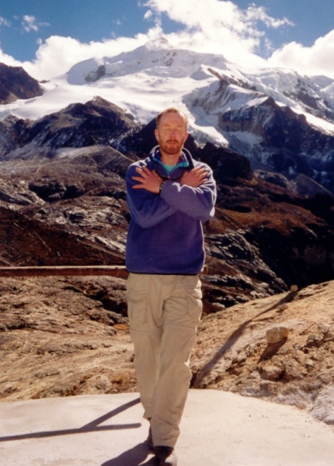
ROVNOVÁHA
TESTOVÁNÍ
STATICKÁ ROVNOVÁHA
ROMBERGŮV TEST (naboso, tandemový stoj – nohy za sebou, špička se dotýká paty)
Skórování
stoj s otevřenýma očima
stoj se zavřenýma očima
(maximálně 60 sekund)

Slide 7
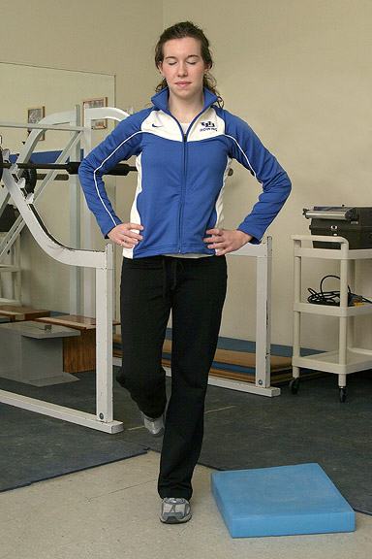
ROVNOVÁHA
TESTOVÁNÍ
STATICKÁ ROVNOVÁHA
STOJ NA JEDNÉ NOZE s otevřenýma a zavřenýma očima
Skórování - doba, kterou udrží rovnováhu na dominantní noze (maximálně 60 sekund)
Zhoršení s věkem na jedné noze s otevřenýma očima
60 - 69 let = 27 sekund
70 – 79 let = 17 sekund
80 - 99 let = 8 sekund

Slide 8
ROVNOVÁHA
TESTOVÁNÍ
STATICKÁ ROVNOVÁHA
KLINICKÝ TEST SENZORICKÉ INTEGRACE
hodnocení podílu vizuálních, proprioceptivních a vestibulárních systémů
k udržení rovnováhy
Rombergův test na molitanové podložce (redukuje schopnost použít propriocepci k úpravě postoje)
se zavřenýma nebo otevřenýma očima (redukce vizuální kontroly)
časové zhodnocení a srovnání postoje ve čtyřech rozdílných podmínkách
pevná podložka
molitanová podložka
otevřené oči
zavřené oči
maximum 180 sekund
Posouzení senzorického podílu na udržení rovnováhy

Slide 9
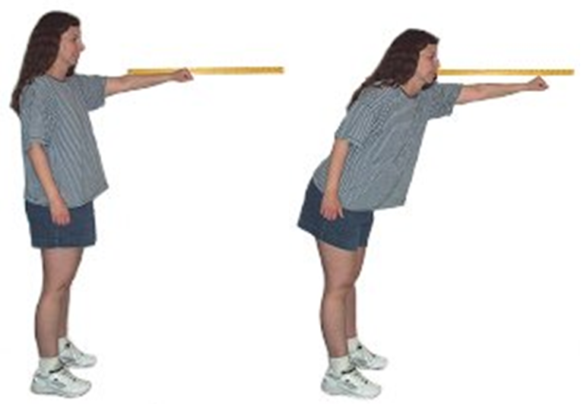
ROVNOVÁHA
TESTOVÁNÍ
DYNAMICKÁ ROVNOVÁHA
FUNKČNÍ TEST DOSAHU
bez ztráty rovnováhy nebo bez pohybu
maximální vzdálenost, kam ze stoje dosáhne směrem dopředu
rozdíl mezi dosahem v prostém předpažení a maximálním dosahem
(ve výšce akromia)
3 pokusy – průměr
U starších
dosah > 24,4 cm = malé riziko pádu
dosah 15,2 – 24,4 cm = střední riziko pádu
dosah < 15,24 cm = velké riziko pádu
dosah = 0 cm = velmi velké riziko pádu

Slide 10
ROVNOVÁHA
TESTOVÁNÍ
DYNAMICKÁ ROVNOVÁHA
„POSTAV SE A JDI“
Posouzení dynamické rovnováhy v souvislosti s hbitostí (anglicky „agility“)
Sed v křesle (nebo na židli, výška 40 – 50 cm)
Postavit se
Ujít 3 m
Obrátit se
Jít zpět
Posadit se
Měření času
z hlediska úkonů, které senior běžně doma vykonává
Průměrné hodnoty
60 - 69 let = kolem 9 sekund
70 - 79 léty = 10 sekund
80 - 99 let = 12,5 sekund

Slide 11
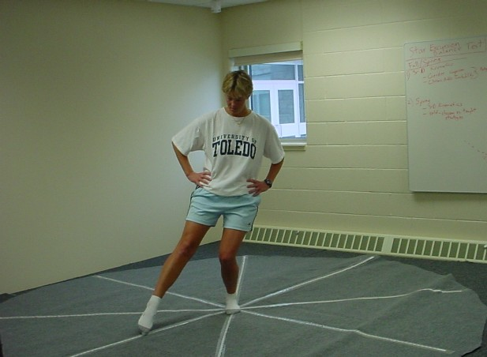
ROVNOVÁHA
TESTOVÁNÍ
DYNAMICKÁ ROVNOVÁHA
HVĚZDICOVÝ VYCHYLOVACÍ ROVNOVÁŽNÝ TEST (star excursion balance test)
(sportovci a fyzicky aktivní osoby)
Na jedné noze v různých směrech (hvězdicově) dosáhnout druhou nohou co nejdále
1. Posouzení deficitů dynamické posturální kontroly po muskuloskeletálním zranění
(např. při nestabilitě kolenního kloubu)
2. během rehabilitace po zranění jinak zdravých osob

Slide 12
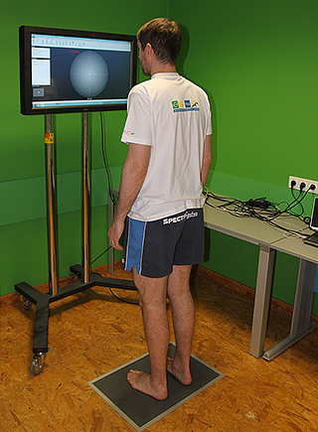
ROVNOVÁHA
TESTOVÁNÍ
STATICKÁ ROVNOVÁHA
PŘÍMÉ MĚŘENÍ V LABORATOŘI
Plotny spojené s počítačem s několika silovými snímači
(kvantifikace vertikálního tlaku působícího na podložku)
posturální kolísání a stabilita při klidném stoji
distribuce hmotnosti
schopnost pohybu centra vertikální síly k udržení rovnováhy
automatické motorické odpovědi na pohyby plošiny

Slide 13
ROVNOVÁHA
TRÉNINK ROVNOVÁHY
!!! starší 65 let !!! (snížení počtu pádů)
neuromuskulární trénink
trénink rovnováhy
trénink hbitosti
trénink propriocepce
velmi silný preventivní vliv na snížení počtu pádů
Mladí sportovci - trénink rovnováhy snižuje riziko podvrtnutí hlezenního kloubu
Udržování rovnováhy závislé na svalové síle a pružnosti těla
ODPOROVÝ TRÉNINK A STREČINK
U starších osob (> 65 let)
pravidelná chůze
vystupování na 25 cm vysoký schod (v různých směrech - relativně vysoká efektivita!)
proprioceptivní rovnovážný trénink (dorzální a plantární flexe a supinace a pronace v hlezenním kloubu
podřepy při stoji na pružné nestabilní desce

Slide 14
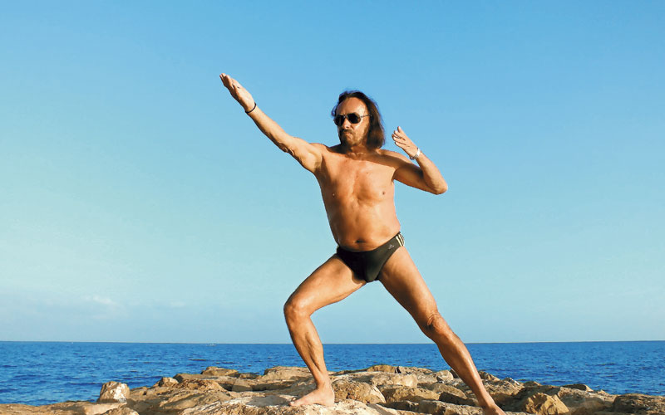
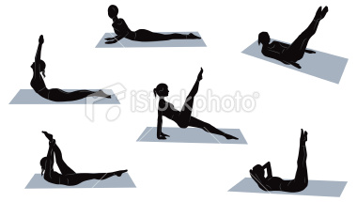
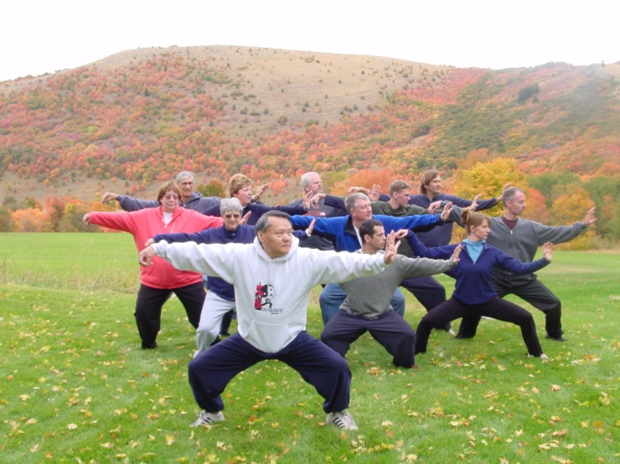
ROVNOVÁHA
TRÉNINK ROVNOVÁHY
Pilates
jóga
tai-chi

Slide 15
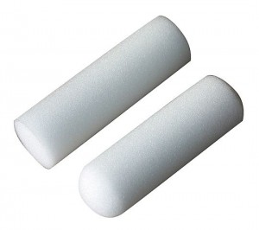
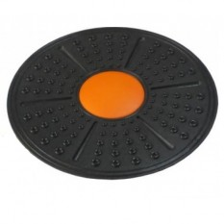
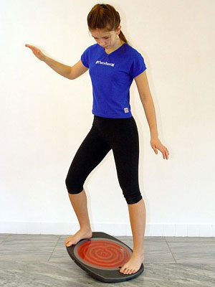
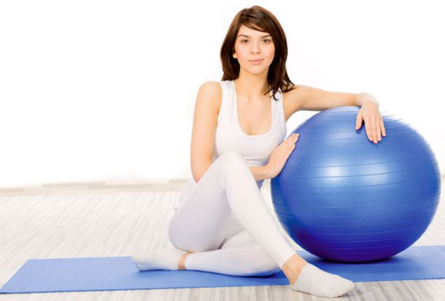
ROVNOVÁHA
TRÉNINK ROVNOVÁHY
Pilates
jóga
tai-chi
balanční desky
molitanové podložky a válce
nestabilní pružné plošiny
stabilizační balóny

Slide 16
ROVNOVÁHA
TRÉNINK ROVNOVÁHY
2 - 3krát týdně po dobu 45 – 60 minut
Progresivní zvyšování obtížnosti statických balančních cviků:
zužování stojné základny z normálního stoje do zúženého a do stoje na jedné noze
Stimulovat posturální svaly (např. stoj na patách nebo na špičkách)
Postupně redukovat senzorické vstupy (např. místo cviku s otevřenýma očima tentýž cvik se zavřenýma očima)
Aerobik, odporový trénink, trénink rovnováhy a flexibility a tai-chi :
U starších osob všechny druhy cvičení
zvýšily schopnost udržet rovnováhu přibližně stejně

Slide 17
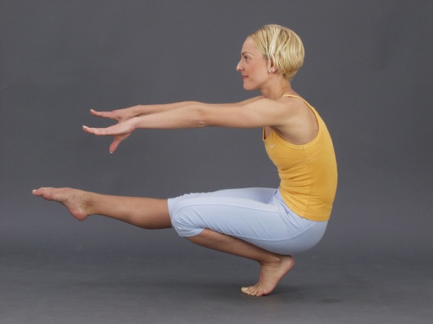
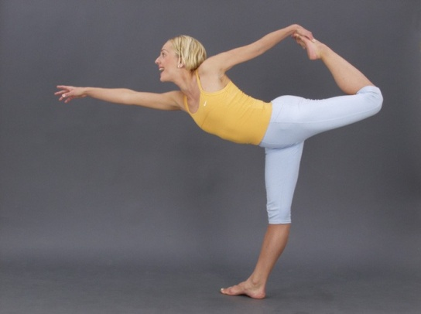
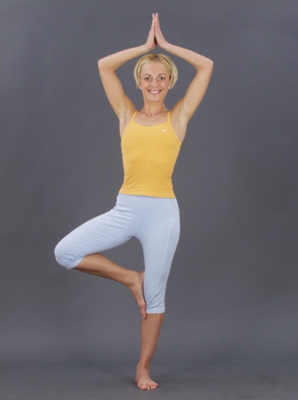
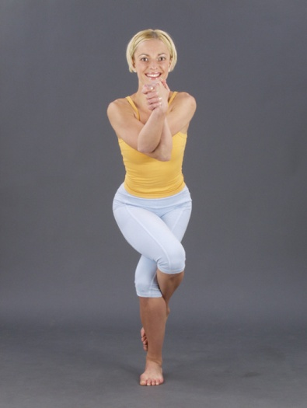
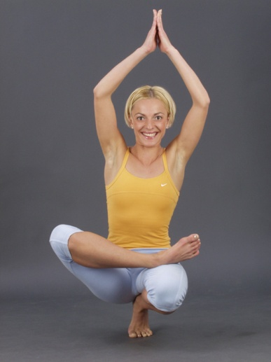

Slide 18
Pozitivní změna životního stylu v současné době
může zabránit zhroucení zdravotní péče v budoucnosti.
Změna pohybového režimu ve smyslu
pravidelné PA optimální intenzity, trvání a frekvence
je základní podmínkou toho,
aby změna životního stylu byla účinná
Minimálně 30 až 45 minut
při intenzitě 60 – 85 % MTR
ob den

Slide 19
Pozitivní změna životního stylu v současné době
může zabránit zhroucení zdravotní péče v budoucnosti.
Změna pohybového režimu ve smyslu
pravidelné PA optimální intenzity, trvání a frekvence
je základní podmínkou toho,
aby změna životního stylu byla účinná
Preskripce optimálního programu PA
je nezbytná nejen pro prevenci
většiny chronických onemocnění,
ale i pro jejich efektivní terapii.

Slide 20

Don't worry, be healthy and happy

